Slide 1
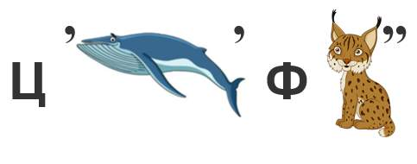

Тема урока

Slide 2
При счёте предметов используются натуральные числа. Для записи любого натурального числа применяют десять цифр: 0, 1,2, 3, 4, 5, 6, 7, 8, 9. Такую запись чисел называют десятичной.
Натуральный ряд:
1, 2, 3, 4, 5, 6, 7, 8, 9, 10, 11, 12, 13, 14, 15, 16, 17, … .
Отсутствие единиц в некотором разряде десятичной записи числа обозначает цифра 0.
Цифра 0 служит и для обозначения числа «нуль». Это число означает отсутствие предметов для счёта, т. е. ни одного.
Счёт 5 : 0 хоккейного матча показывает, что вторая команда не забила ни одной шайбы в ворота первой команды.
Нуль не считают натуральным числом.

Slide 3
числа 1, 2, 9 — … значные;
числа 2275, 4333, 1900 — … значные;
числа 71234, 94 540, 58888 — … значные и т. д.
… значные;
При чтении многозначных чисел их разбивают справа налево на классы (группы), по три цифры в каждом (левая группа может состоять и из трёх, и из двух, и из одной цифры).
Первый справа класс называют классом единиц, второй — классом тысяч, затем идут классы миллионов, миллиардов и т. д.
Миллион — это 1000 тысяч, его записывают: 1 млн или 1 000 000.
Миллиард — это 1000 миллионов. Его записывают: 1 млрд или 1 000 000 000.
Число 72 972 000 673 имеет … единиц в классе единиц,
… единиц в классе тысяч, … единиц в классе миллионов и
… единиц в классе миллиардов.

Slide 4
Таблица
Класс | Миллиарды |  |  | Миллионы |  |  | Тысячи |  |  | Единицы
Разряд | Сотни миллиардов | Десятки миллиардов | Единицы миллиардов | Сотни миллионов | Десятки миллионов | Единицы миллионов | Сотни тысяч | Десятки тысяч | Единицы тысяч | сотни | десятки | единицы
Число |  | 2 | 7 | 0 | 0 | 0 | 2 | 9 | 7 | 3 | 6 | 7
 | 1 | 0 | 0 | 4 | 0 | 5 | 0 | 0 | 8 | 0 | 0 | 0

Slide 5

Физминутка

Slide 6
Запишите цифрами и прочитайте число, в котором:
5 сотен 0 десятков 7 единиц
9 сотен 6 десятков 0 единиц
2 тысячи 3 сотни 4 десятка 1 единица
Запишите в десятичной записи число:
пять тысяч четыреста двенадцать
десять миллионов пять тысяч двадцать три
пятнадцать миллиардов два миллиона двести восемьдесят тысяч семь
пятьсот четыре миллиарда восемьдесят девять
Запишите числа, разбив их на классы: 3042; 14670; 200418; 4290000; 1029503731; 48000790001; 400300987654.

Slide 7

Математическая разминка
Прочитайте числа: 6008; 5 231 154; 9 055 007; 60 080 015.
Сколько знаков потребовалось для записи числа 720 207? А сколько цифр?
Назовите натуральное число:
а) предшествующее числу 4000; в) на 10 меньшее числа 8000;
б) следующее за числом 999; г) на 10 большее числа 4999.

Slide 8
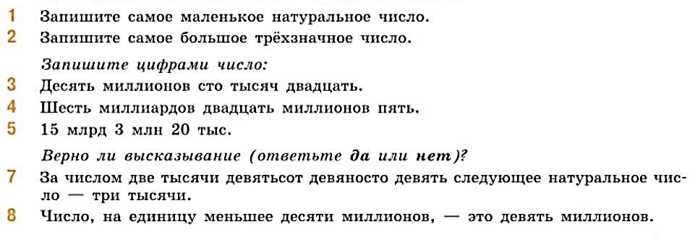
Проверь себя

